Slide 2
Mục lục
Phạm vi của hàm và biến
Hàm nội tuyến (inline) và macro
Mảng và con trỏ
Structure, union và bit field
Standard in/out
Printf, scanf
File access
Phụ lục

Slide 3
Phạm vi của biến
Biến cục bộ (local):
Biến được khai báo trong hàm hoặc được truyền vào trong hàm
Được lưu ở vùng nhớ stack, được giải phóng khi thoát ra khỏi hàm
Biến toàn cục (global)
Biến được khai báo ngoài hàm
Được lưu ở vùng nhớ data, được giải phóng khi chương trình kết thúc
Biến có thể được định nghĩa ở nhiều vị trí trong chương trình
Có thể sử dụng (đọc hoặc ghi) biến sau khi định nghĩa (define) hoặc khai báo (declare)

Slide 4
Phạm vi của biến
Biến
Biến tĩnh (static)
Biến cục bộ tĩnh: sử dụng trong phạm vi của hàm, giá trị được lưu lại khi thoát ra khỏi hàm
Biến toàn cục tĩnh: sử dụng trong phạm vi các hàm trong cùng một file, các hàm của file khác không thể nhìn thấy.

Slide 5
Phạm vi của biến
Ưu nhược điểm
Biến cục bộ: dễ kiểm soát, phạm vi hoạt động hẹp
Biến toàn cục: khó kiểm soát, phạm vi hoạt động rộng

Slide 6
Phạm vi của hàm
Trong C, hàm luôn được xem là toàn cục (không thể khai báo hàm trong một hàm), nên việc khai báo external cho hàm là không cần thiết.
Giống với biến toàn cục tĩnh, hàm tĩnh có phạm vi trên đơn vị biên dịch (một file).

Slide 7
Hàm nội tuyến và Macro
Hàm nội tuyến
Macro
Khi định nghĩa hàm kèm với từ khóa inline phía trước, trình biên dịch sẽ cân nhắc có nên chèn toàn bộ định nghĩa hàm vào vị trí hàm được gọi hay không.
Macro chỉ hàm được định nghĩa bằng chỉ thị tiền xử lý #define

Slide 8
So sánh Macro và Hàm nội tuyến
Macro
Inline
Macro không quan trọng kiểu dữ liệu đầu vào của hàm, nó chỉ thay thế đầu vào này vào phần thân hàm.
Thực hiện bởi tiền xử lý, thay thế toàn bộ các hàm có cú pháp trùng với macro
Hạn chế việc chuyển ngữ cảnh, tối giản cú pháp.
Inline giống như khai báo hàm bình thường, nhận biết được kiểu dữ liệu, thậm chí tối ưu hóa thân hàm.
Thực hiện bởi trình biên dịch, việc thay thế hàm phụ thuộc vào trình biên dịch và cờ tối ưu.
Hạn chế việc chuyển ngữ cảnh, tăng tốc độ trong một số trường hợp

Slide 9
Ví dụ
Inline
Macro
static inline void swap(int *m, int *n)
{
int tmp = *m;
*m = *n;
*n = tmp;
}
swap(&x, &y);
int tmp = x;
x = y;
y = tmp;
#define MIN(X, Y) (((X) < (Y)) ? (X) : (Y))
#define max(a,b) \
({ __typeof__ (a) _a = (a); \
__typeof__ (b) _b = (b); \
_a > _b ? _a : _b; })

Slide 10
Ví dụ
#define DECLARE_VARIABLES(type, name) type normal_##name, premium_##name, low_##name DECLARE_VARIABLES(int, bike_price);
#define log_debug(fmt, ...)\ do { fprintf(stderr, "[DEBUG] %10s:%10d:%15s(): " fmt, __FILE__, __LINE__, __func__,## __VA_ARGS__); } while (0)
log_debug("Search google : (keyword=%s) START \n", keyword);
[DEBUG] program.c: 26: search_google(): Search google : (keyword=hello) START

Slide 11
Mảng và con trỏ
Mảng và con trỏ có nhiều điểm giống nhau.
Việc truy cập đến từng phần tử trên mảng có thể thay thế bằng cách sử dụng toán tử * của con trỏ, và ngược lại.
Khi khai báo prototype cho một hàm có đầu vào là mảng hoặc con trỏ, việc khai báo của chúng là tương đương.
Ta có thể truyền một con trỏ vào một hàm có ngõ vào là mảng, và ngược lại.
Một số điểm khác nhau
Con trỏ là biến có thể thay đổi nhưng mảng (hay đúng hơn là tên mảng) không thể thay đổi được.
Khi định nghĩa mảng, chương trình đã dành ra vùng nhớ cho nó với kích thước tương ứng, do đó các phần tử của mảng có thể truy cập được ngay. Còn khi định nghĩa một con trỏ, nó có thể đang trỏ đến một vùng nhớ rác, dẫn đến việc truy cập ngay sẽ dẫn đến lỗi (segmentation fault).

Slide 12
Sử dụng
Mảng
Con trỏ
Quản lý nhiều đối tượng giống kiểu nhau, biết trước số lượng.
Trỏ đến các đối tượng, dùng làm đầu vào của hàm.
Quản lý nhiều đối tượng chưa biết trước số lượng (kết hợp với cấp phát động)

Slide 13
Structure, union, bit-field
Struct
Union
Struct là kiểu dữ liệu cho phép kết hợp các kiểu dữ liệu khác kiểu với nhau.
Các dữ liệu thành phần của struct được lưu trên vùng nhớ khác nhau.
Ứng dụng: giúp gói các thông tin liên quan lại với nhau, cải thiện cấu trúc chương trình, giúp code dễ đọc hơn.
Tương tự struct, union cũng cho phép kết hợp các kiểu dữ liệu khác kiểu với nhau.
Các dữ liệu thành phần của union được lưu trên cùng một vùng nhớ.

Slide 14
Bit-field
Định nghĩa
Alignment

Slide 15
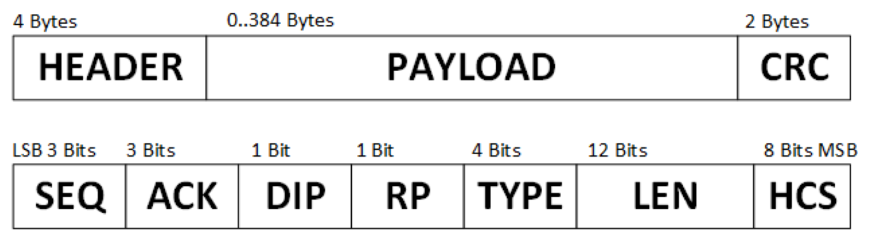
Ví dụ
typedef struct str_header
{
// UART HCI header
unsigned int seq:3;
unsigned int ack:3;
unsigned int dip:1;
unsigned int rp:1;
unsigned int type:4;
unsigned int len:12;
unsigned int hcs:8;
} str_header_t;
typedef union hciheader
{
str_header_t info;
unsigned int value;
} hciheader_t;

Slide 16
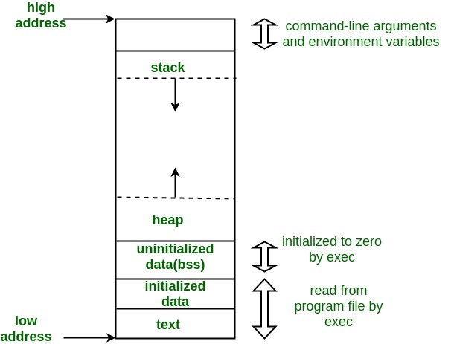
Phụ lục
Bản đồ bộ nhớ (memory map)

Slide 17
Phụ lục
Quá trình biên dịch một chương trình C gồm
Tiền xử lý (pre-processing): đầu ra là file *.i
Biên dịch (compile): đầu ra là file *.s
Assemble: đầu ra là file *.o
Liên kết (link): đầu ra là file thực thi

